Slide 1


Češi na Ukrajině
PhDr. Petr Kalina, Ph.D.
5.5.2015

Slide 2
Centra osídlování Čechů
Volyň
Východní Halič
Kyjevská oblast
Jižní Ukrajina (Krym a Melitopolská oblast)
Zakarpatí

Slide 3
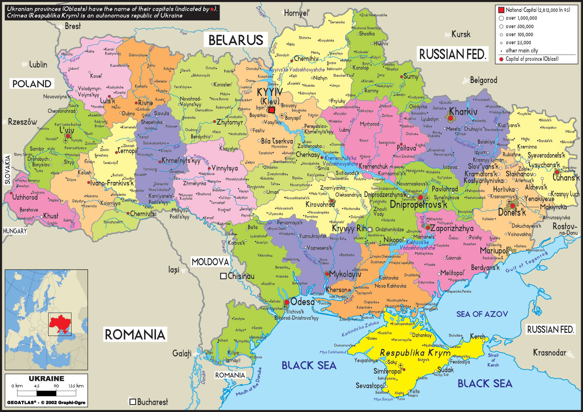

Slide 4
Volyň
1861: zrušení nevolnictví v carském Rusku
1897 (první ruské sčítání lidu): 27 670 Čechů
70. léta 19. století: téměř 20 českých škol
První světová válka: 30 tisíc Čechů s ruským občanstvím X 2 tisíce Čechů – rakouských občanů
Československý armádní sbor (Svobodova armáda): 10 900 volyňských Čechů
Reemigrace po druhé světové válce: první transport 30. ledna 1947.
Druhá vlna reemigrace: 1991–1993: přesídleno 1.800 Čechů z 9.000.
Třetí vlna reemigrace: 2015 v souvislosti s nestabilitou na Ukrajině.

Slide 5
Jižní Ukrajina
Vesnice Bohemka: 1861
Česká televize: Češi na Krymu (Objektiv, 20. 11. 2011)
Čechograd (Melitopolská oblast)

Slide 6
Dokument Exodus
Česká televize, 10. 2. 2015
http://www.ceskatelevize.cz/ivysilani/10802175125-moje-soukroma-valka/414235100011009-exodus

Slide 7
Zakarpatí
Česká televize: České stopy (Objektiv, 24. 4. 2012)

Slide 8

Tam na hori je terem
Balada
Tam na hori je teren
Nema bil´še, lyš oden
A z-za toho terema
Vyjšla vdova moloda
Vyjšla vdova moloda
Ščo zrodyla syniv dva
Ščo zrodyla syniv dva
Herasyma j Vasylja
Herasyma j Vasylja
V tychyj Dunaj pustyla
Oj vy kruti berehy
Trymajtesja dva syny
A ty žoltyj pisočok
Hoduj mojich ditočok
Čerez rokiv dvacjať pjať
Stav korabel pryplyvať
A na tomu korabli
Dva matrosy molodi
Odyn knyžku čytaje
Druhyj vdovu pytaje
Oj ty vdovo moloda
Čy pideš ty za nas dva
Za odnoho sama jdu
Za druhoho dočku šlju
Teper takyj svit nastav
Ščo syn mamu nevpiznav
Teper taka hodyna
Šla by maty za syna
Teper taka mynuta
Šla by sestra za brata

